Slide 1

面向对象答辩
汇报人：陈心雅
日期：2019.7.20

Slide 2

目录
01.
面向过程 V.S 面向对象（3-5）
02.
三大特征（6）
03.
六大设计原则（8-9）

Slide 3
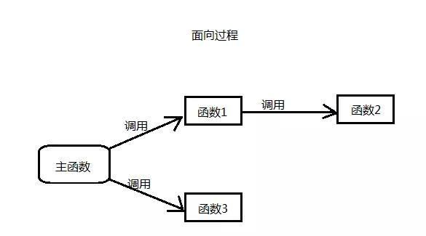
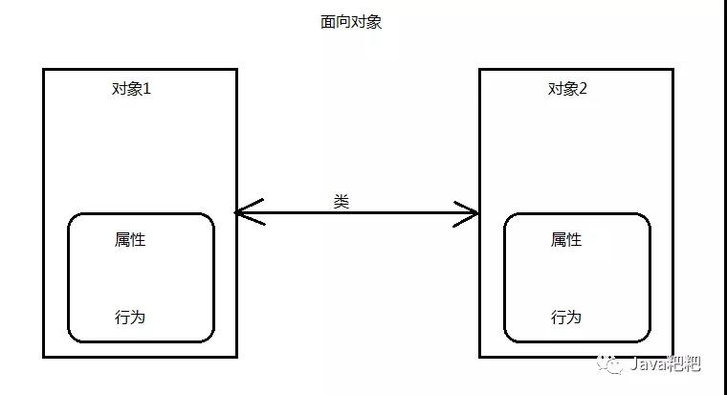
面向对象 V.S 面向过程--含义
面向过程
面向对象
面向过程分析出解决问题所需要的步骤，然后用函数把这些步骤一步一步实现，使用的时候一个一个依次调用就可以了
面向对象是把构成问题事物分解成各个对象，建立对象的目的不是为了完成一个步骤，而是为了描叙某个事物在整个解决问题的步骤中的行为
99%
KEY WORDS

Slide 4
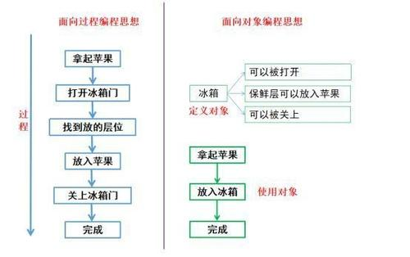
面向过程 V.S 面向对象--例子

Slide 5

面向过程 V.S 面向对象--问题
客体是稳定的，行为不稳定的，同时客体之间具有各种联系，因此面向对象编程，比面向行为编程，系统会更稳定，在面对频繁的需求更改时，改变的往往是行为，而客体一般不需要改变，所以我们就把行为封装起来，这样改变时候只需要改变行为即可，主架构则保持了稳定就是为了让程序更容易的应对需求变化。说白了，就是为了让编程能够应对需求的变化

Slide 6




三大特征--含义
封装
封装是指将现实世界中存在的某个客体的属性与行为绑定在一起，并放置在一个逻辑单元内。该逻辑单元负责将所描述的属性隐藏起来，外界对客体内部属性的所有访问只能通过提供的用户接口实现。这样做既可以实现对客体属性的保护作用，又可以提高软件系统的可维护性。只要用户接口不改变，任何封装体内部的改变都不会对软件系统的其他部分造成影响
继承
封装在设计的原则里面有很重要的一条就是变而疏之，也就是封装的部分是变化的部分。对于类来说，所依赖的对象可能是多变的，例如人可能使用车，飞机等等其他交通工具，两者在关系上是前者依赖后者，这显然违反了依赖倒置原则。类是从对象中抽离出的共性进而进行封装。父类其实在某种程度上就是对子类抽离出共性进行封装，子类相当于实例的对象。父类是从子类中抽象出来的，自然子类拥有父类的所有方法，在实际应用中子类可以进行重写，但是会受到父类的限制，就像无论人起什么名字归根到底他还是人
多态
就是指一个类实例的相同方法在不同情形有不同表现形式。多态机制使具有不同内部结构的对象可以共享相同的外部接口。这意味着，虽然针对不
同对象的具体操作不同，但通过一个公共的类，它们（那些操作）可以通过相同的方式予以调用。

Slide 7
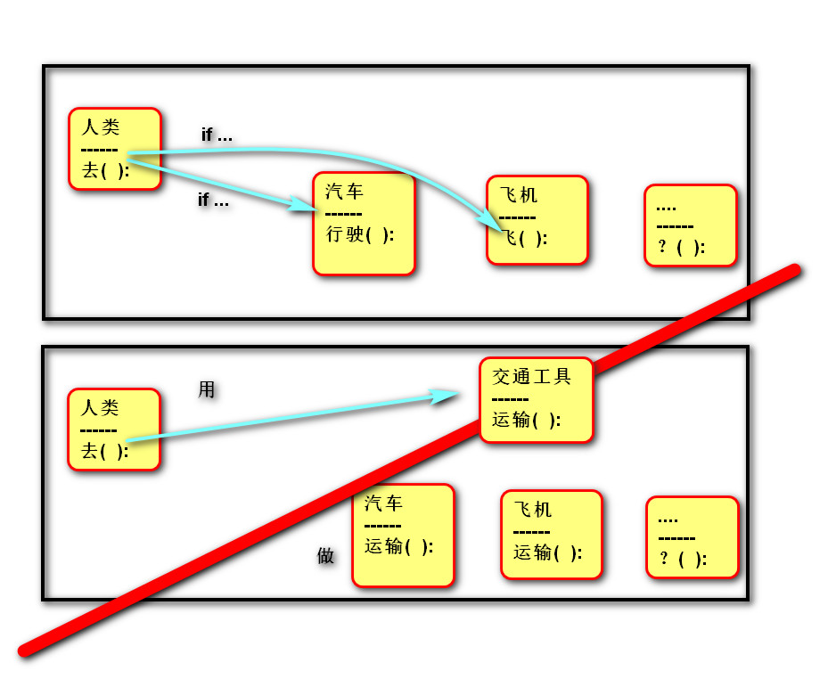
The user can perform the presentation on a projector or computer, and the powerpoint can be printed out and made into film
三大特征--例子

Slide 8
六大设计原则
开闭原则
一个软件实体应当对扩展开放，对修改关闭。即软件实体应尽量在不修改原有代码的情况下进行扩展
关键词：抽象化
抽象化为软件实体定义一个相对稳定的抽象层，而将相同的可变因素封装在相同的具体实现类中
单一职责
单一职责原则规定一个类应该有且仅有一个引起它变化的原因，否则类应该被拆分
关键词：分离
发现类的不同职责并将其分离，再封装到不同的类或模块中
依赖倒置
高层模块不应该依赖低层模块，两者都应该依赖其抽象；抽象不应该依赖细节，细节应该依赖抽象
关键词：抽象
由细节具有多变性，而抽象层则相对稳定，因此以抽象为基础搭建起来的架构要比以细节为基础搭建起来的架构要稳定得多。这里的抽象指的是接口或者抽象类，而细节是指具体的实现类

Slide 9
六大设计原则
组合复用
在软件复用时，要尽量先使用组合或者聚合等关联关系来实现，其次才考虑使用继承关系来实现。
关键词：组合复用
子类与父类的耦合度高。父类的实现的任何改变都会导致子类的实现发生变化，这不利于类的扩展与维护
里氏替换
父类出现的地方可以被子类替换，在替换后依然保持原功能。子类在重写父类方法时，尽量选择扩展重写，防止改变了功能
关键词：继承
由细节具有多变性，而抽象层则相对稳定，因此以抽象为基础搭建起来的架构要比以细节为基础搭建起来的架构要稳定得多。
迪米特法则
类与类交互时，在满足功能要求的基础上，传递的数据量越少越好。因为这样可能降低耦合度。
关键词：数据传递
1.从依赖者的角度来说，只依赖应该依赖的对象。
2.从被依赖者的角度说，只暴露应该暴露的方法

Slide 10
完毕·感谢观看

